Slide 1
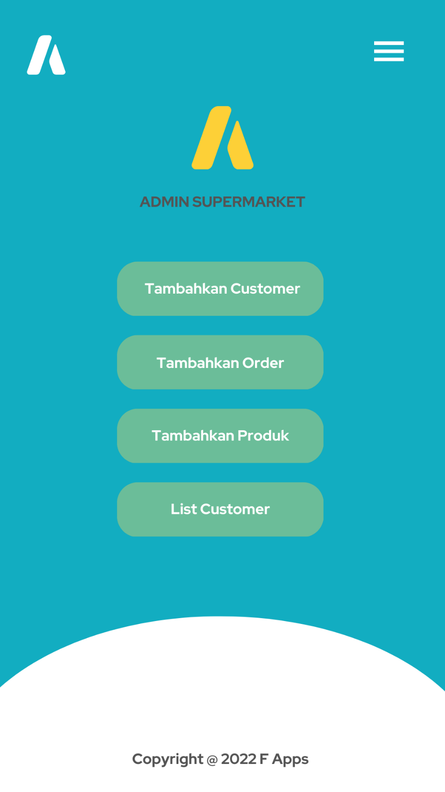
Pemrograman Berorientasi Objek
Aplikasi Admin Supermarket
https://github.com/FaizAkbar26/APLIKASI-ADMIN-SUPERMARKET
Muhammad Faiz Akbar
2100018361
Kelas G

Slide 2
Deskripsi Aplikasi
Dalam aplikasi yang saya buat, aplikasi tersebut akan memiliki pilihan dimana bisa menambahkan customer, yang mana pada menu ini akan melakukan pendataan customer mulai dari nama, alamat, nomor telepon, dan juga email. Kemudian menu kedua ialah menambahkan pesanan, dimana nanti akan memasukkan nama, kemudian kode produk dan juga jumlah produk yang diinginkan.
kemudian menu ketiga ialah melakukan input data barang, mulai dari kode produk, deskripsi, harga. Kemudian pada menu terakhir dapat menampilkan semua data customer dan juga pesanan yang dibuat dan juga total semua pembelian yang dilakukan.

Slide 3
Fitur – Fitur Aplikasi
Tambahkan Customer
Tambahkan Order
Tambahkan Product
List Customers

Slide 4
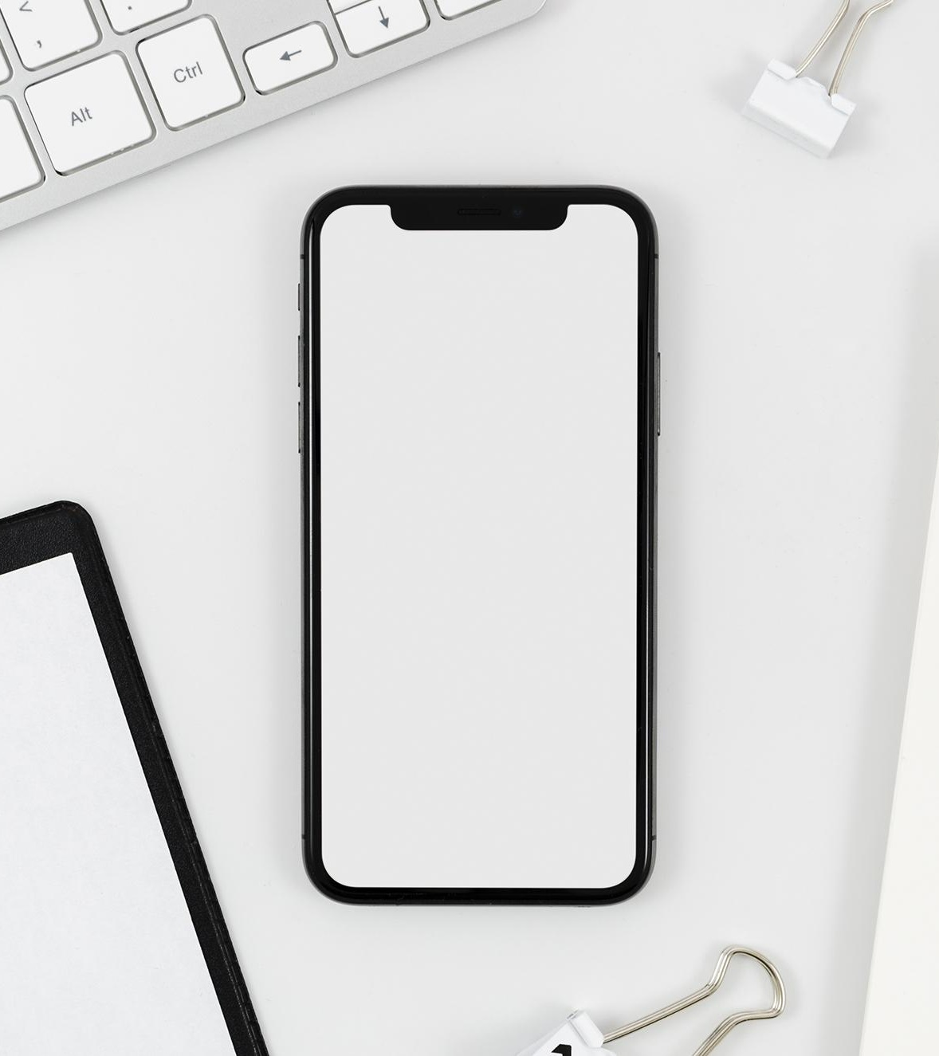
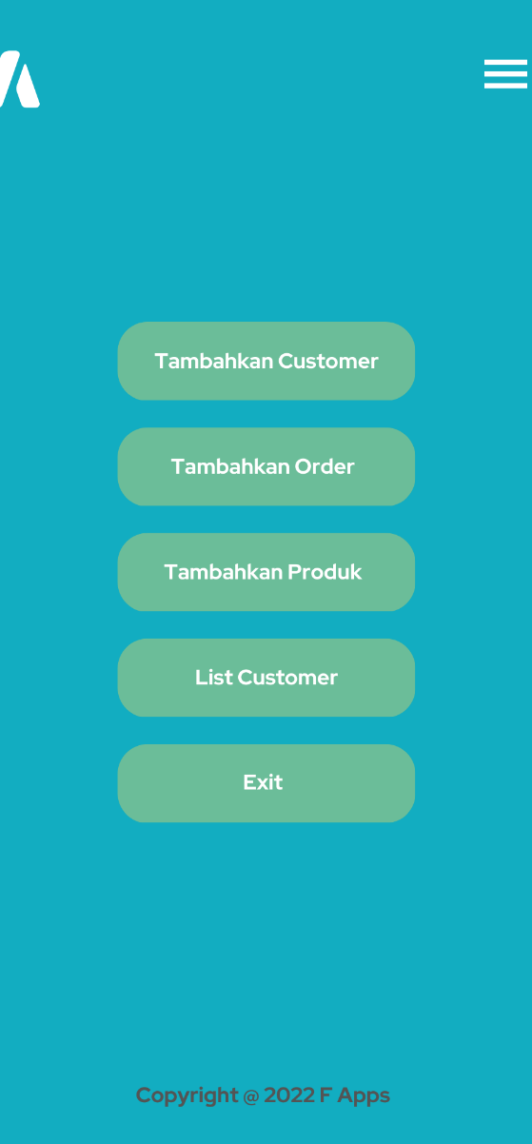
Alur Kerja Aplikasi
User dapat memilih pilihan
Tambahkan Customer
Tambahkan Order
Tambahkan Product
List Customers
Keluar
You can replace the image on the screen with your own work. Just delete this one, add yours and send it to the back

Slide 5
Alur Kerja Aplikasi
Jika memilih satu maka akan masuk ke program tambah customer dan user akan menginputkan nama, alamat, nomor telepon, dan juga email.
Jika memilih dua maka akan masuk ke program tambah order, maka user akan menginput nama, kemudian kode produk dan juga jumlah produk yang diinginkan.
Jika memilih 3 maka akan masuk ke program tambah produk, maka user akan menginput data barang, mulai dari kode produk, deskripsi, harga.
Jika memlih 4 maka akan masuk ke program tampilan daftar customer, maka akan menampilkan semua data customer dan juga pesanan yang dibuat dan juga total semua pembelian yang dilakukan.
Jika memilih 10 maka akan keluar.

Slide 6
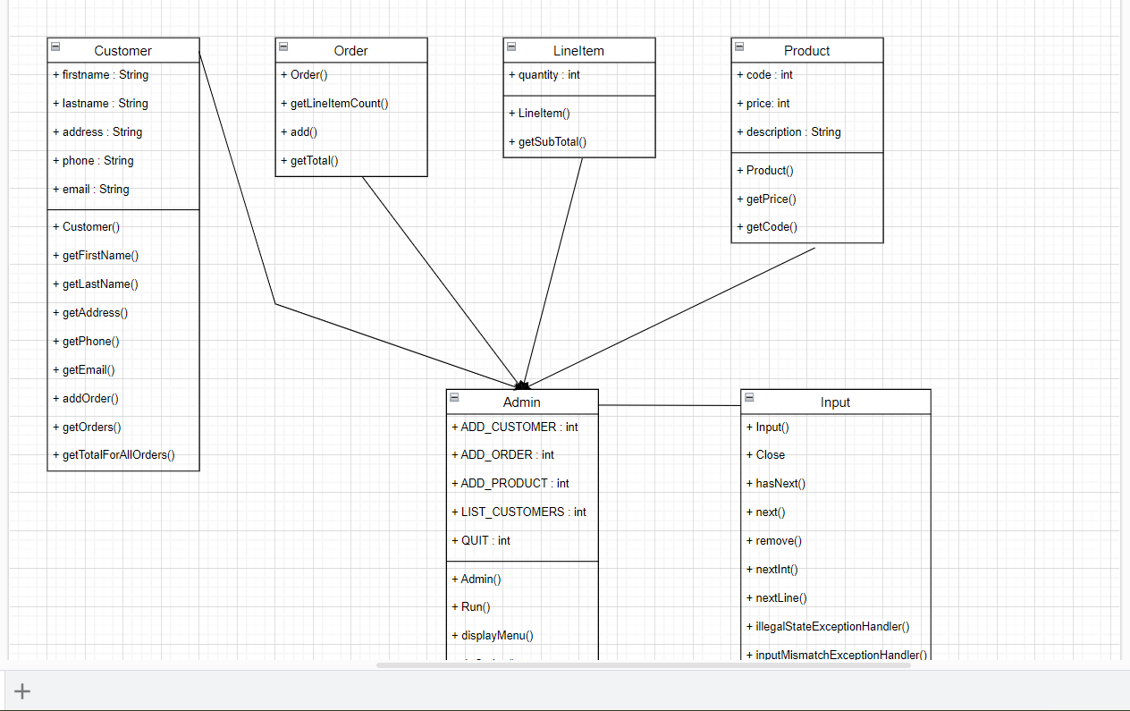
Diagram Class

Slide 7

Rancangan Antarmuka
Merupakan rancangan antarmuka pada tampilan utama

Slide 8
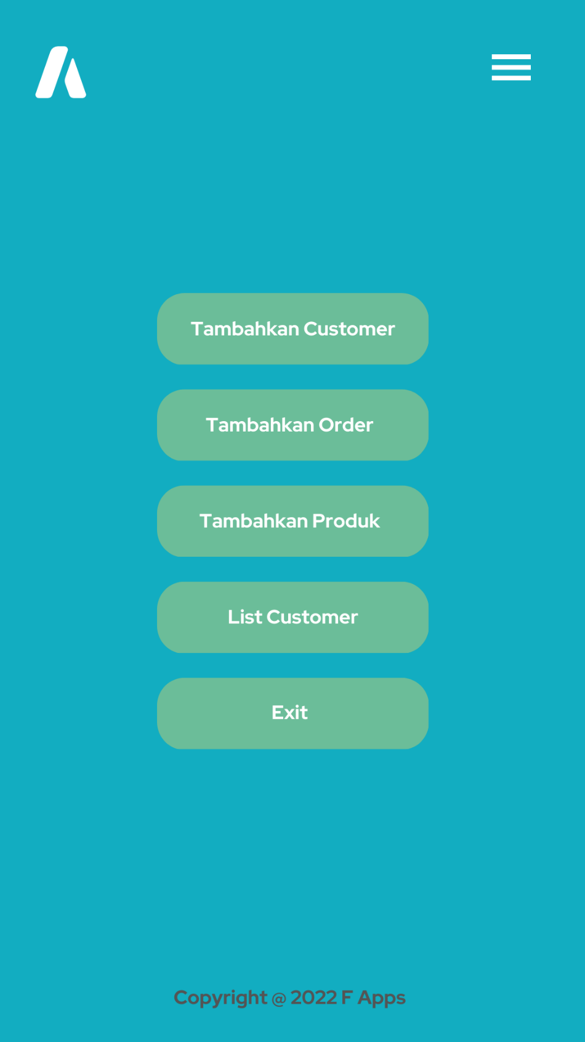
Rancangan Antarmuka
Merupakan tampilan dari bar (3 strip).

Slide 9
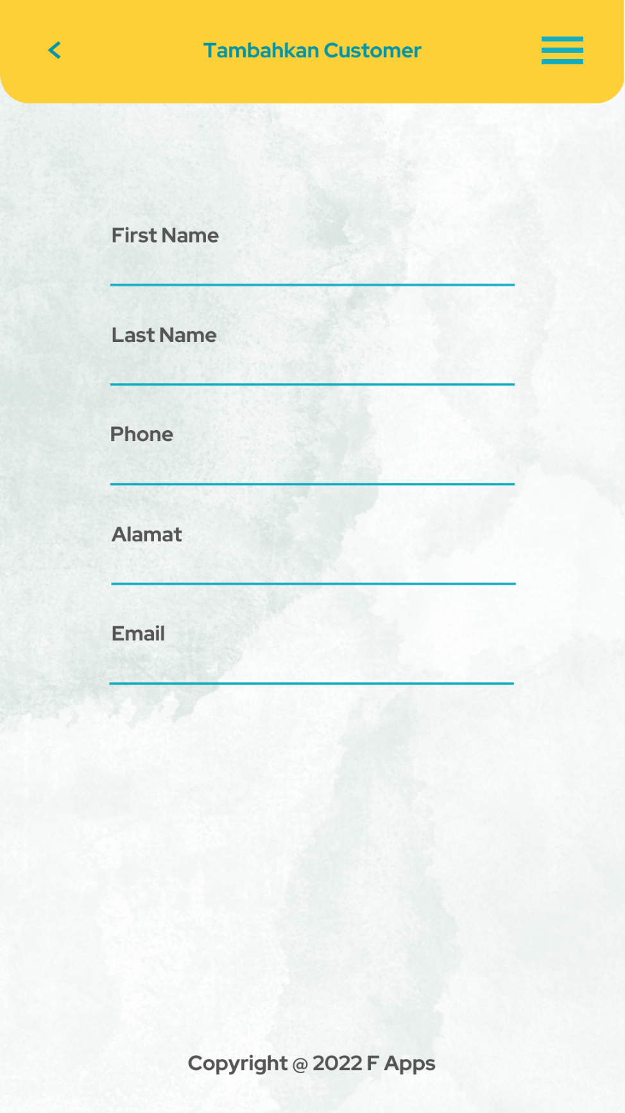
Rancangan Antarmuka
Merupakan tampilan dari menu tambahkan customer.

Slide 10
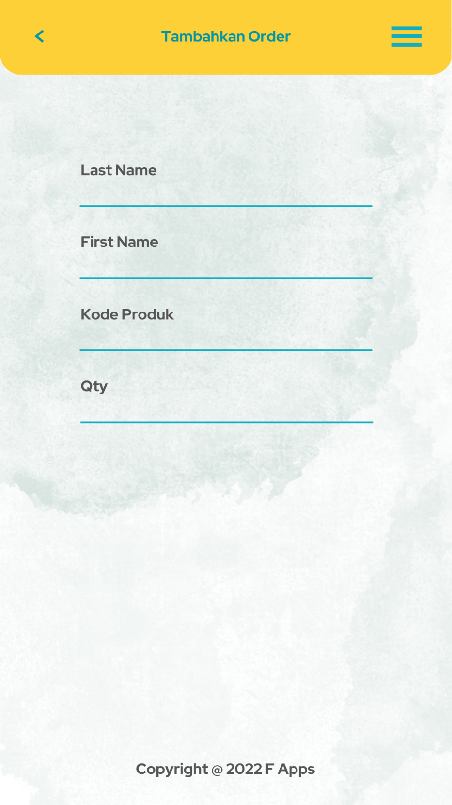
Rancangan Antarmuka
Merupakan tampilan dari menu tambahkan order

Slide 11
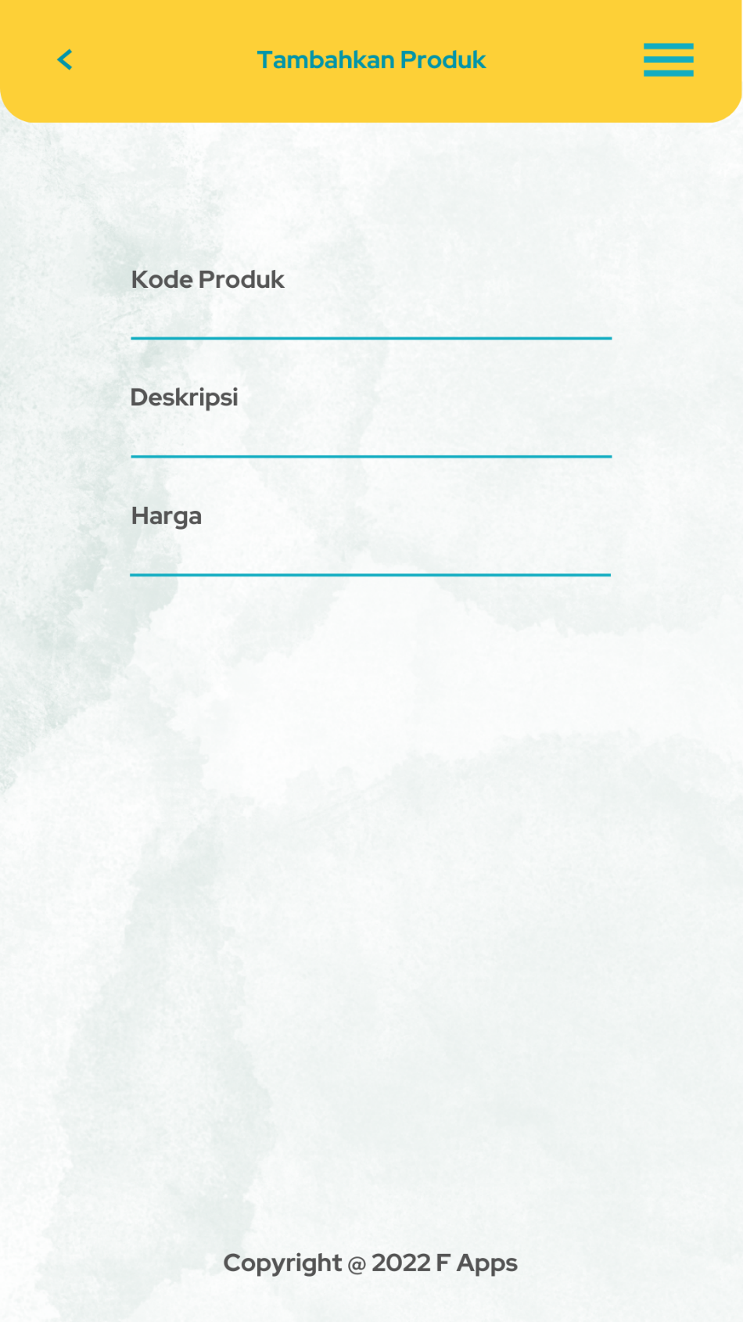
Rancangan Antarmuka
Merupakan tampilan dari menu tambahkan produk

Slide 12
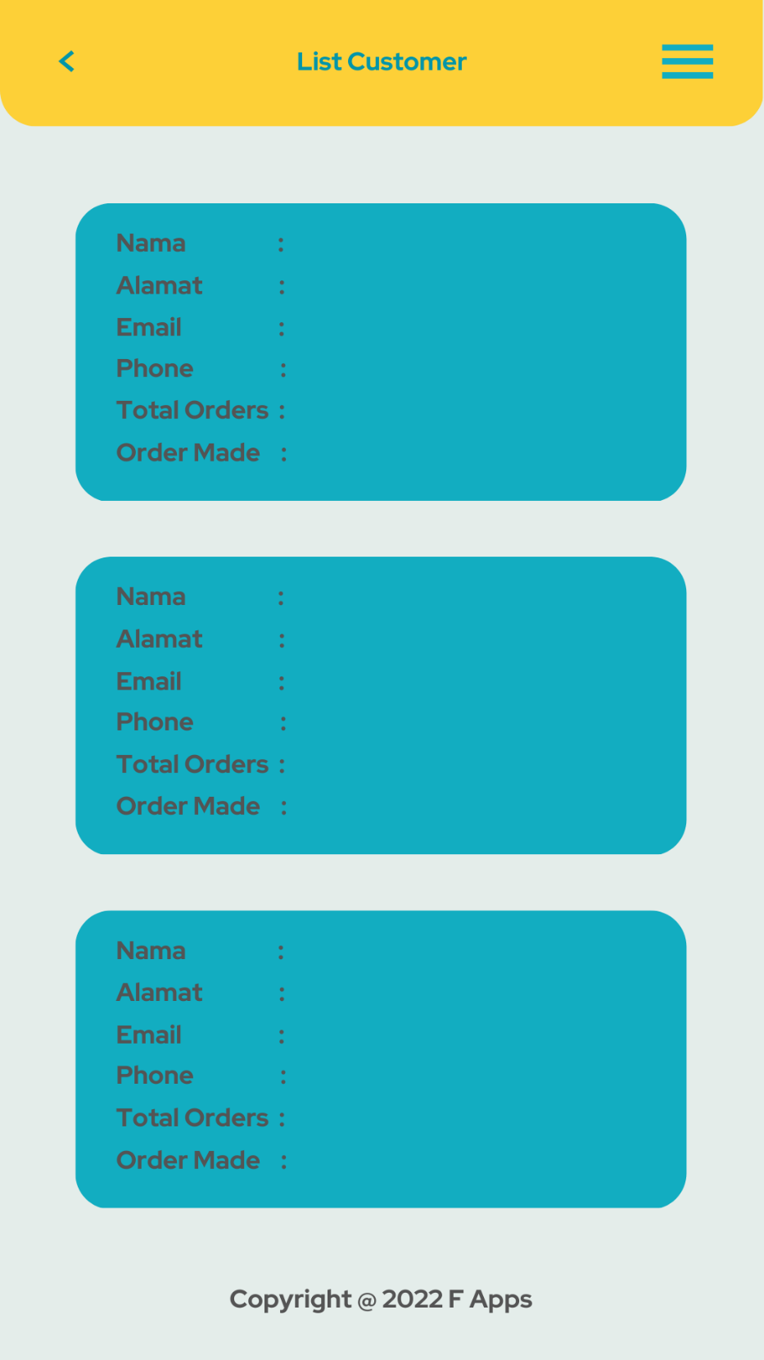
Rancangan Antarmuka
Merupakan tampilan dari list customer

Slide 13
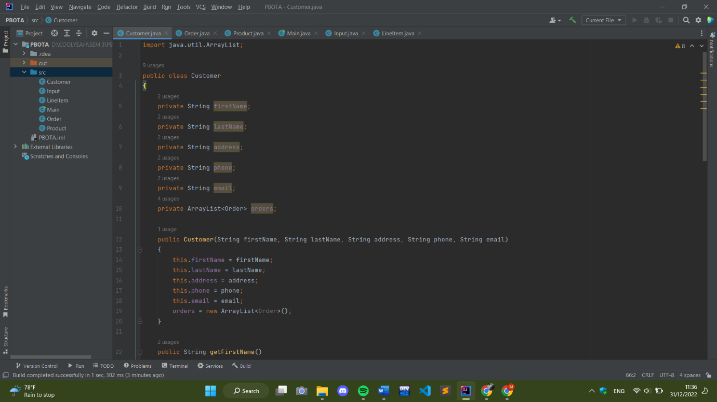
Screenshot koding di IDE

Slide 14
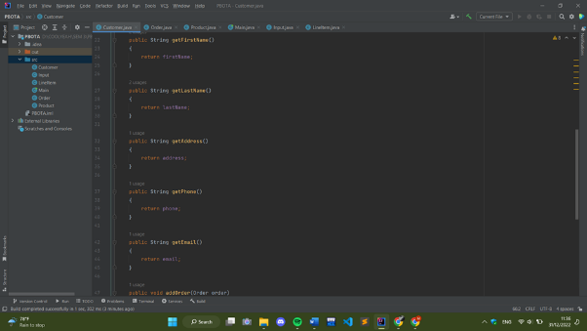
Screenshot koding di IDE

Slide 15
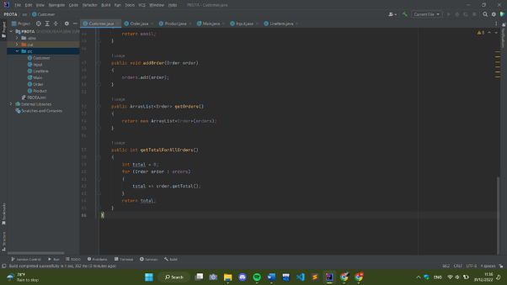
Screenshot koding di IDE

Slide 16
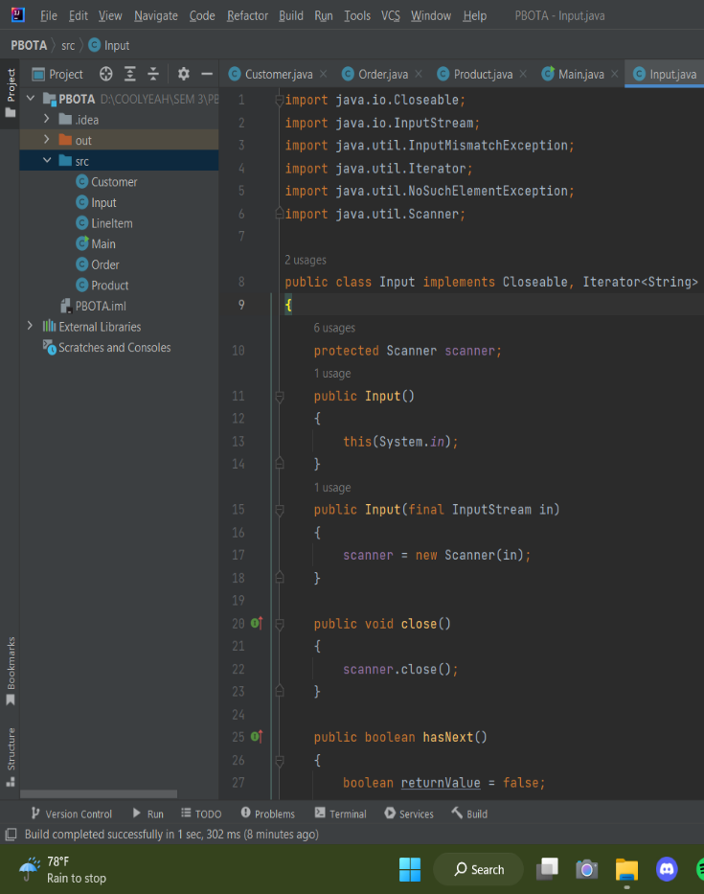
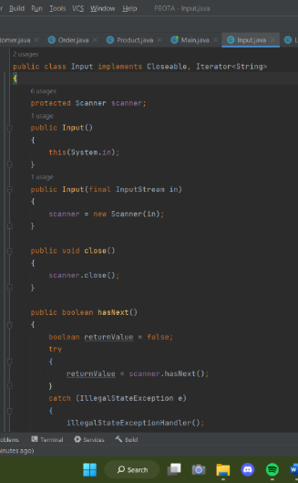
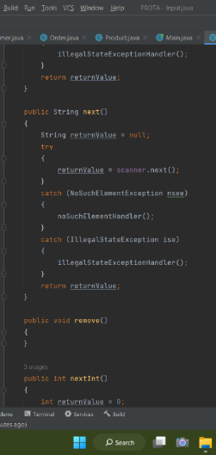
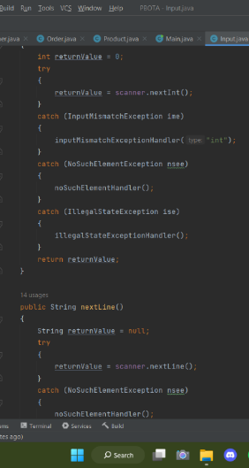
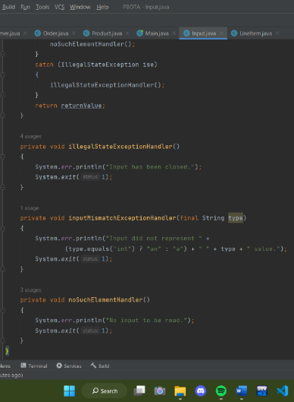
Screenshot koding di IDE

Slide 17
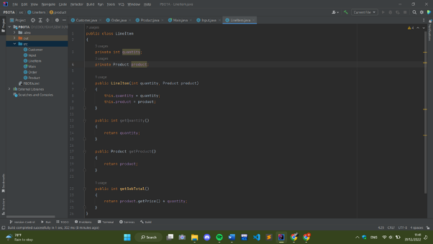
Screenshot koding di IDE

Slide 18
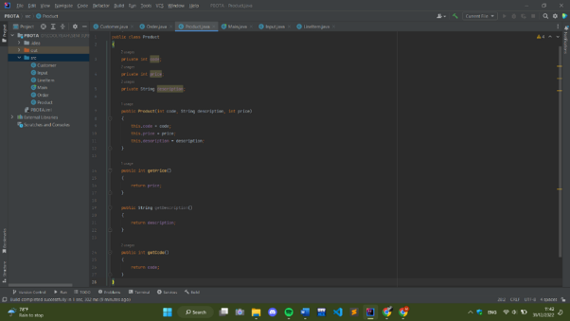
Screenshot koding di IDE

Slide 19
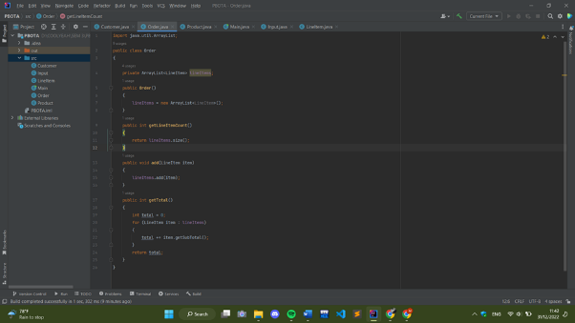
Screenshot koding di IDE

Slide 20
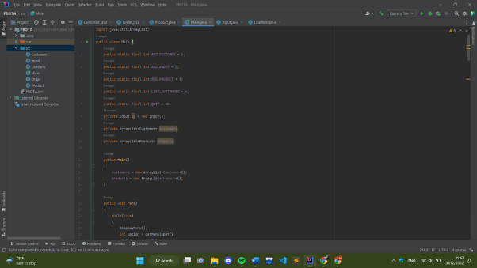
Screenshot koding di IDE

Slide 21
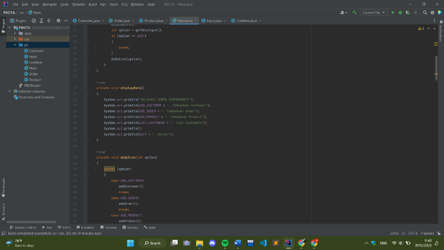
Screenshot koding di IDE

Slide 22
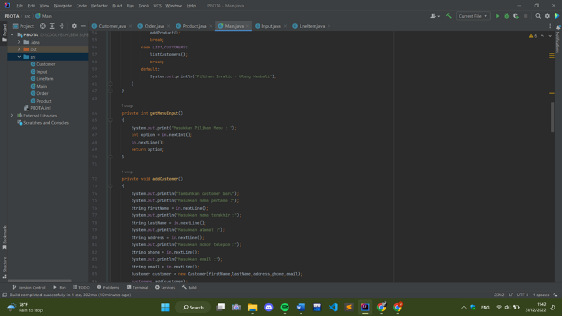
Screenshot koding di IDE

Slide 23
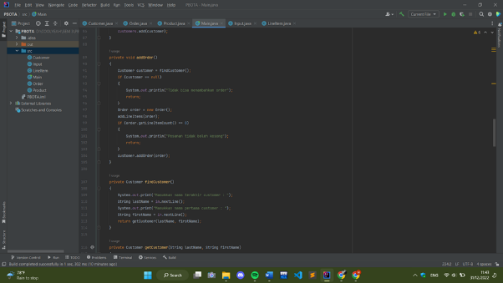
Screenshot koding di IDE

Slide 24
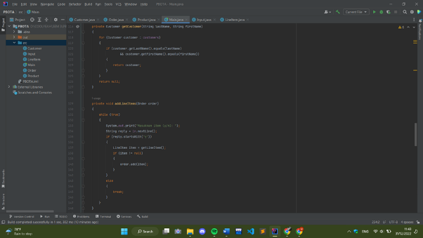
Screenshot koding di IDE

Slide 25
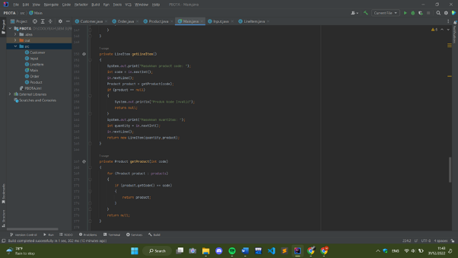
Screenshot koding di IDE

Slide 26
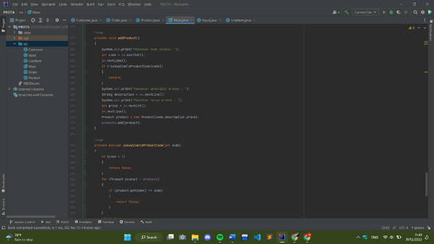
Screenshot koding di IDE

Slide 27
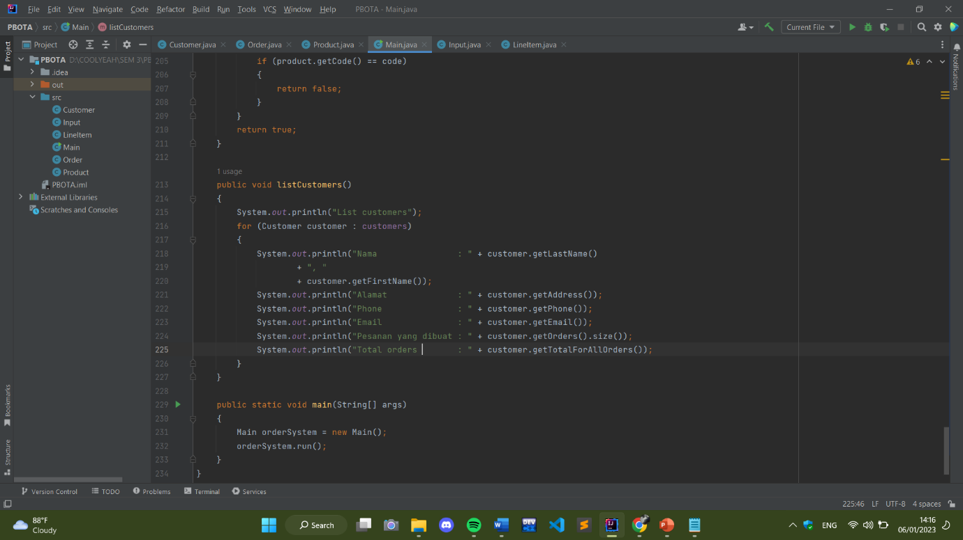
Screenshot koding di IDE

Slide 28
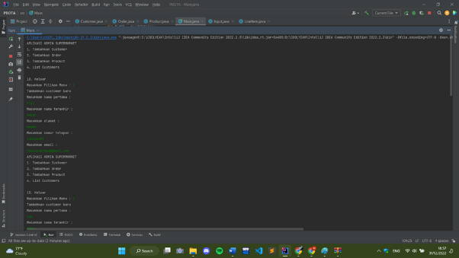
Screenshot Tampilan Luaran

Slide 29
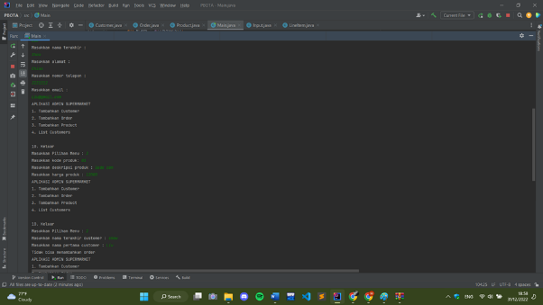
Screenshot Tampilan Luaran

Slide 30
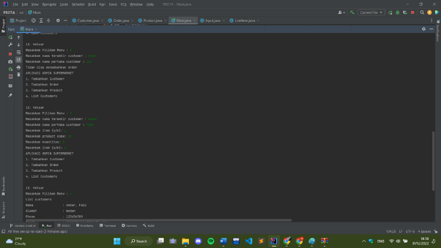
Screenshot Tampilan Luaran

Slide 31
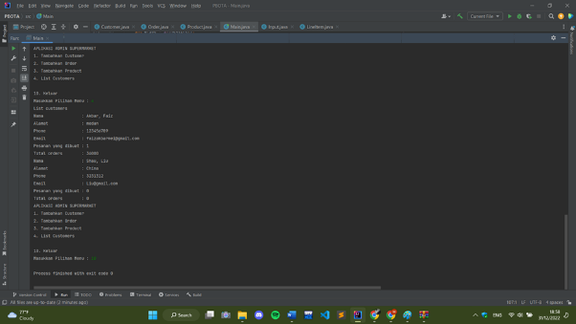
Screenshot Tampilan Luaran

Slide 32
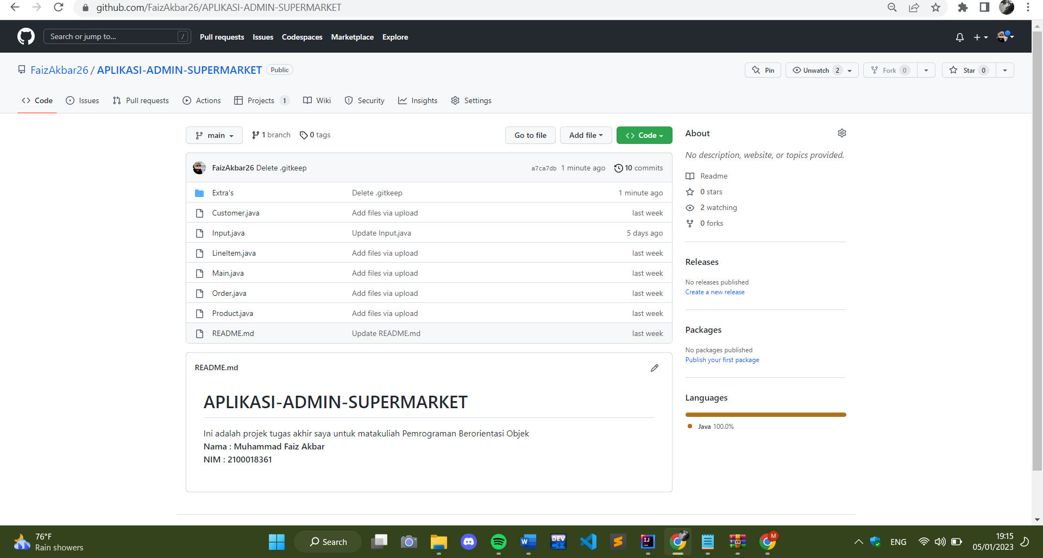
Tampilan Unggahan Halaman Projek Github

Slide 33
Thanks!
Do you have any questions?
faizakbarmei@gmail.com
+62 813 6209 6752
https://github.com/FaizAkbar26/APLIKASI-ADMIN-SUPERMARKET

